Slide 1

Technologia vs GDP
BIG DATA Inżynieria danych
Praca dyplomowa – grupa 4
Dominiak Adrian
Grzegorska Wioleta
Krzewina Barbara
Prymas Agnieszka
Urbańska-Jacoszek Marta

Slide 2
Opis projektu
Projekt dostarczy istotnych informacji na temat wpływu dostępu do nowoczesnych technologii komunikacyjnych i środków transportu na rozwój gospodarczy, jednocześnie zwracając uwagę na aspekty zrównoważonego rozwoju, takie jak efektywność energetyczna i emisyjność.
Szczegółowe zadania projektu
Dostęp do środków transportu i ich efektywność energetyczna/emisyjność
Annual CO₂ emissions vs. GDP w czasie
Dostęp do technologii komunikacyjnych vs. GDP w czasie
GitHub
https://github.com/MartaJac/Technologia-vs-GDP-Team.git

Slide 3
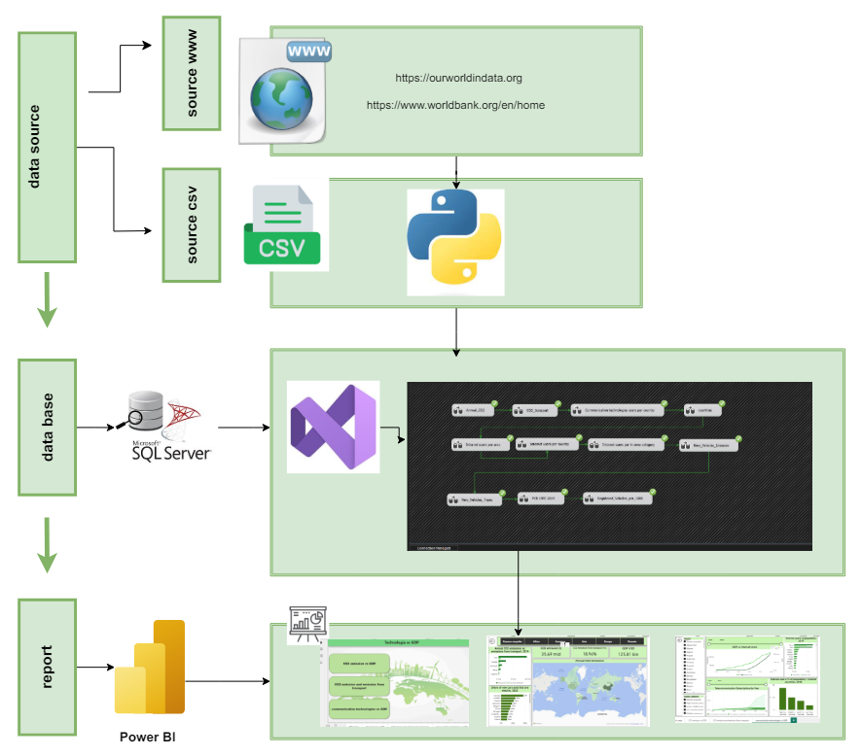
Diagram dobranej architektury rozwiązania

Slide 4
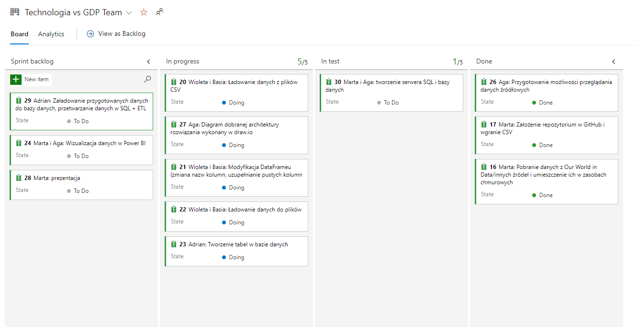
Azure DevOPS – podział zadań

Slide 5
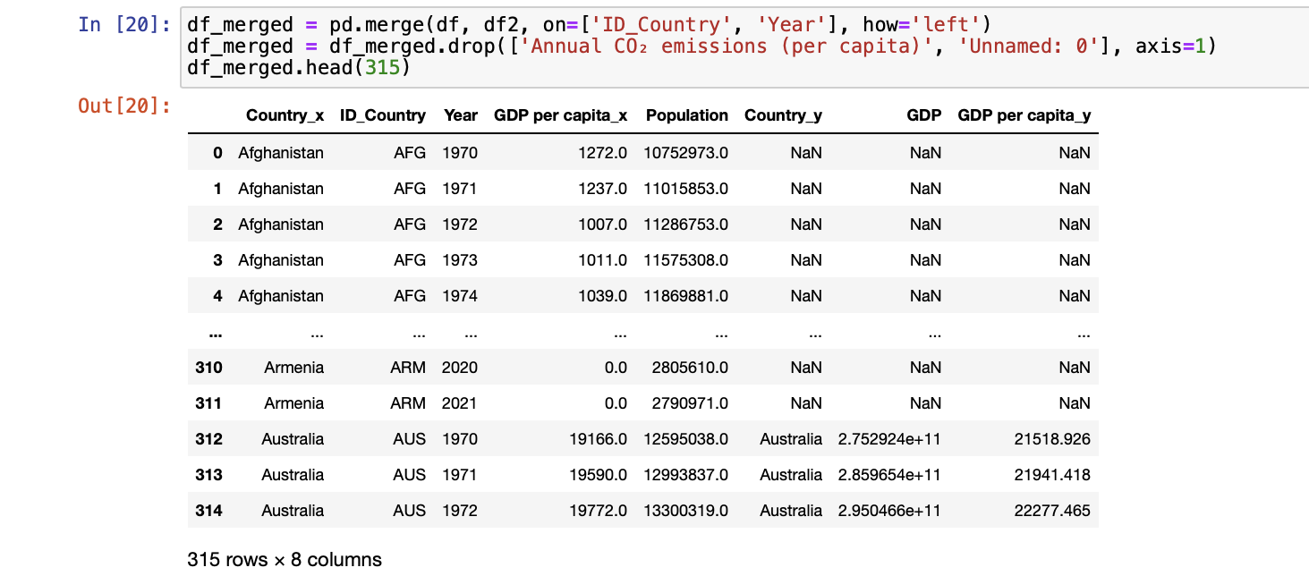





Slide 6

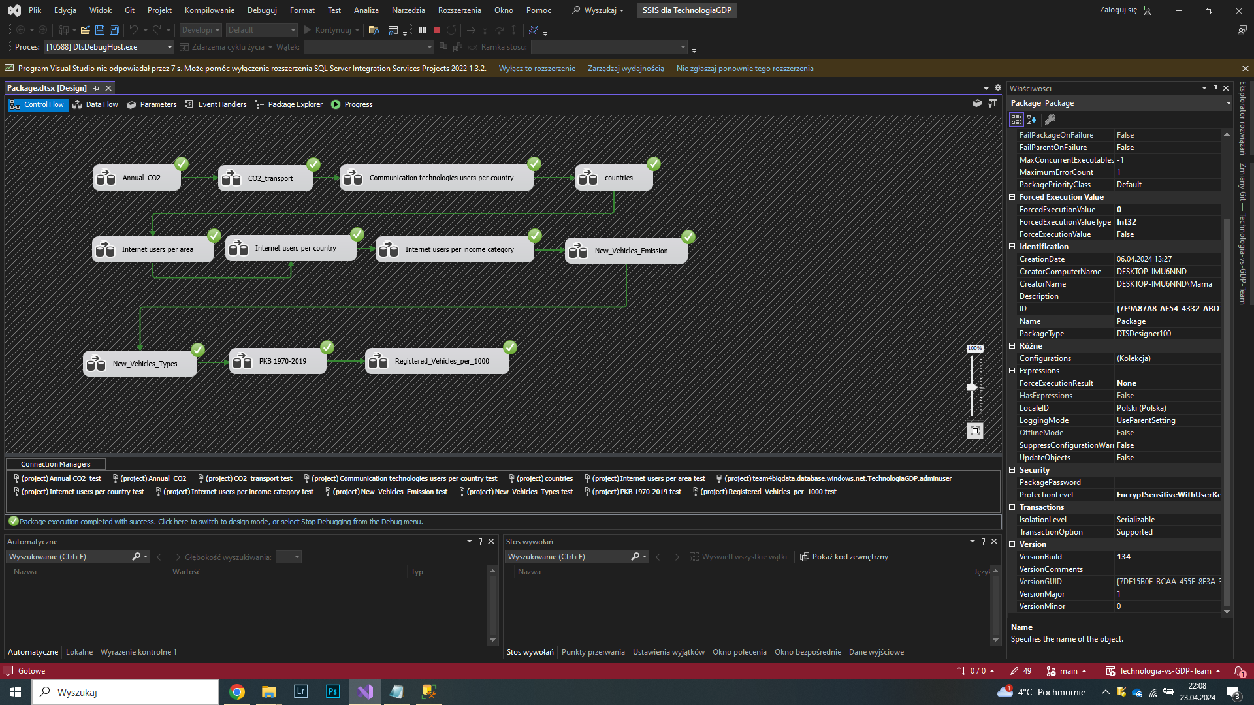

Slide 7


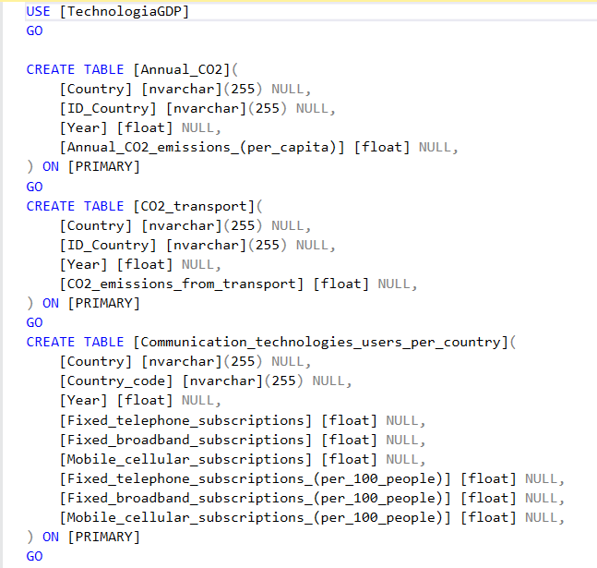


Slide 8

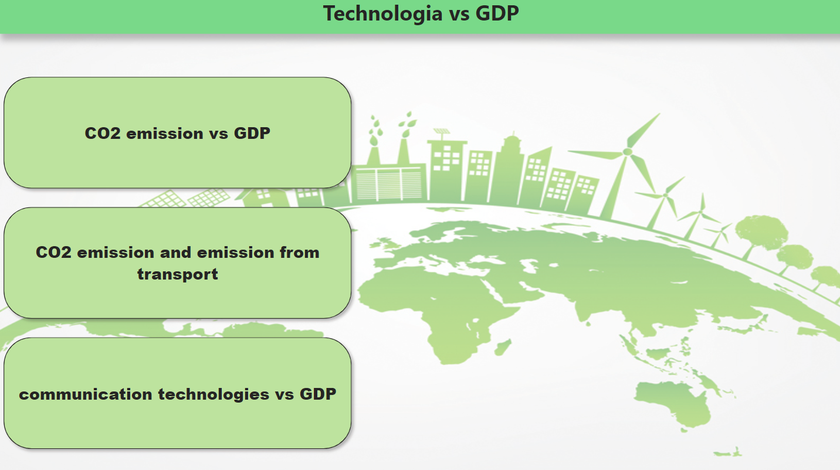

Slide 9
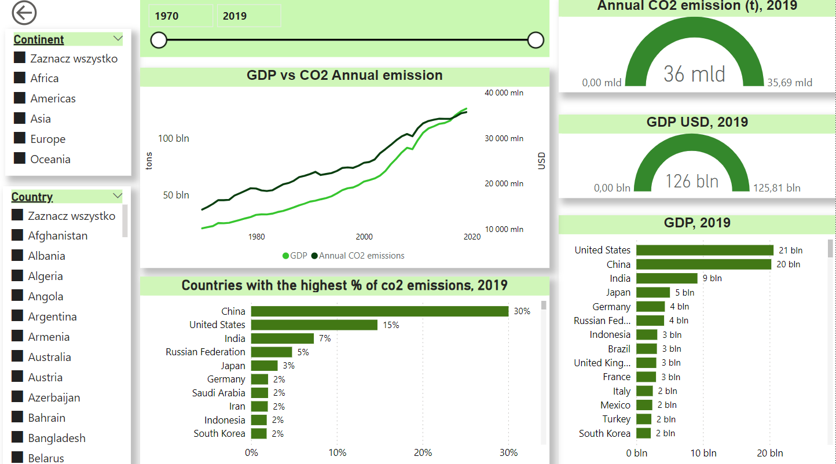

Slide 10
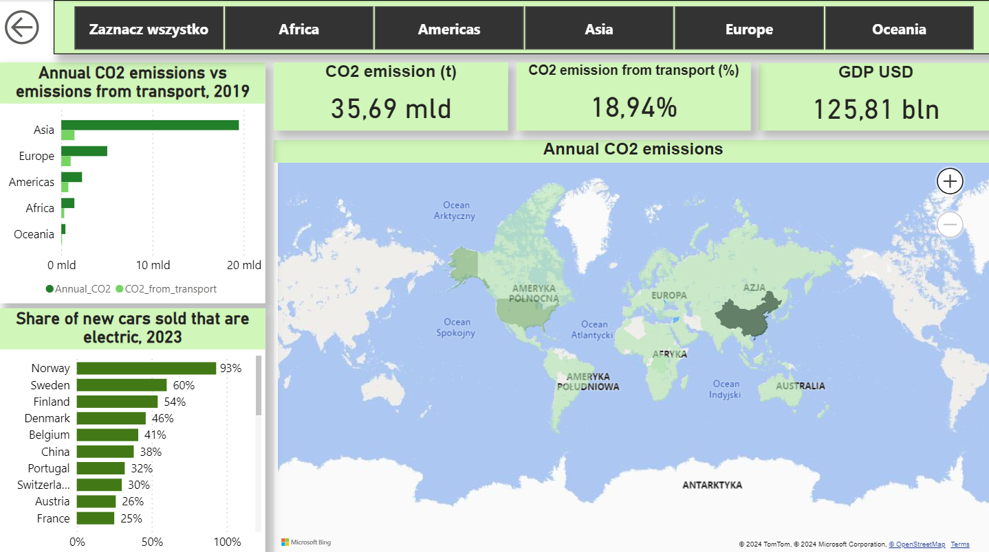

Slide 11
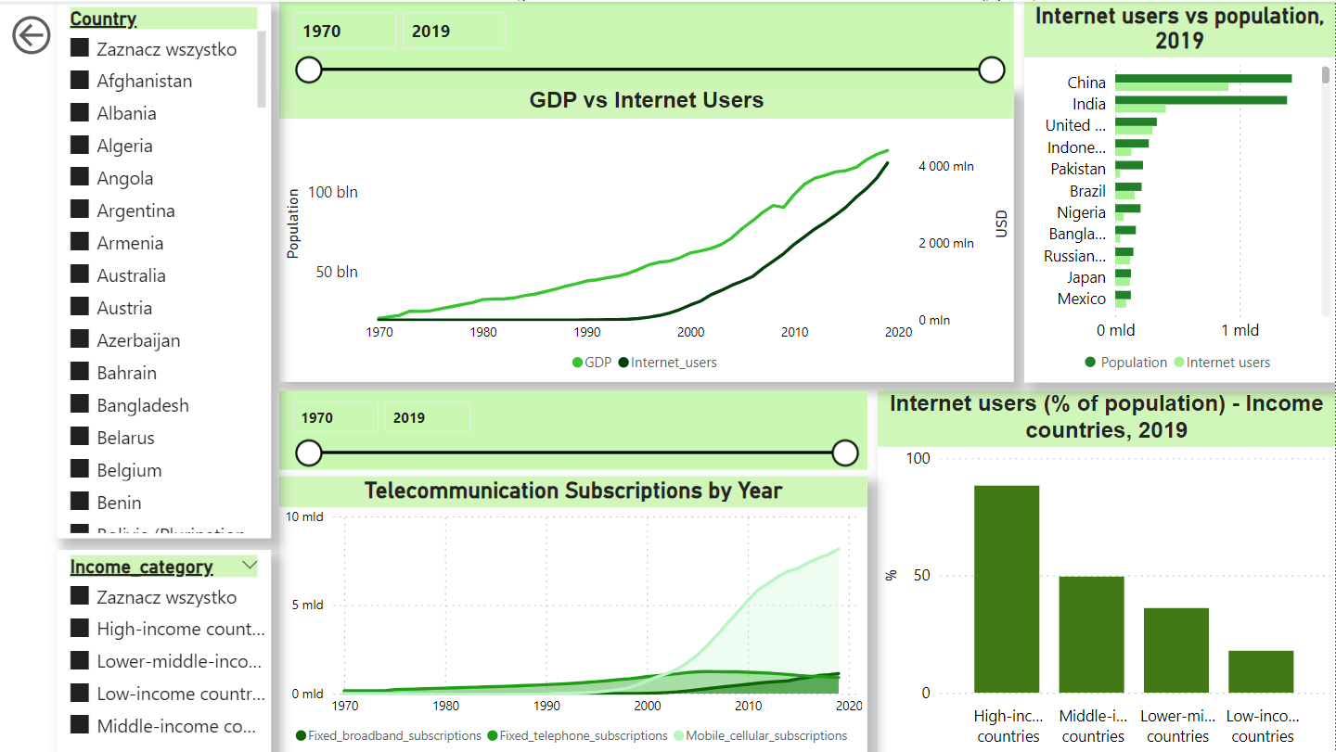

Slide 12

Wnioski
Transport wpływa na wzrost PKB i wyższą emisję CO₂
Globalny udział CO₂ z transportu w 2019 r. wyniósł ok. 20%
Państwa o największym wzroście gospodarczym i jednocześnie najwięksi emitenci CO₂: USA, Chiny, Indie
Europa: Widoczne działania przyczyniające się do zmniejszenia emisji CO₂
Sprzedaż nowych samochodów elektrycznych w 2023 r.: Norwegia, udział ponad 90%
Rozwój telefonii komórkowej, Internetu wpływa na wzrost PKB
Po 2000 roku widoczna jest korelacja między rozwojem technologii komunikacyjnych a ich wpływem na PKB

